Slide 1
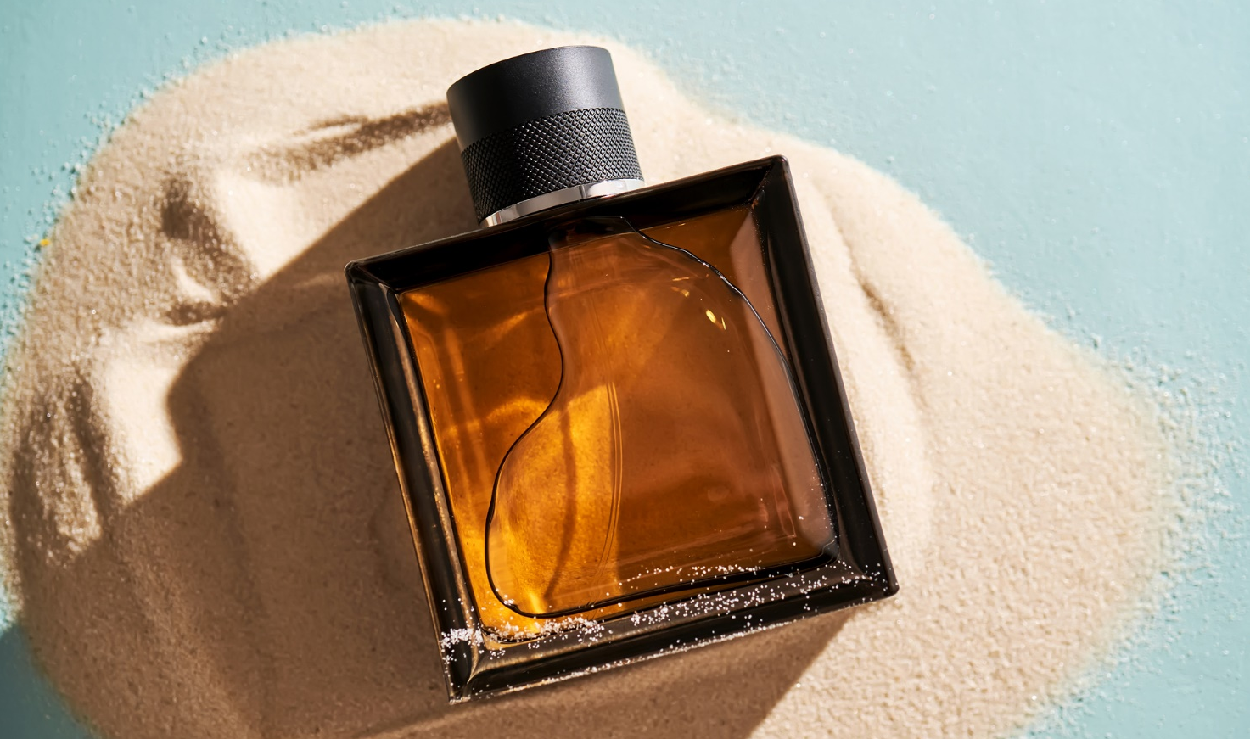
Fremstil din egen parfume
Et engineering-forløb til kemi C
Notes:
Credits: Stock photo ID:157728139, PLANVIEW

Slide 2
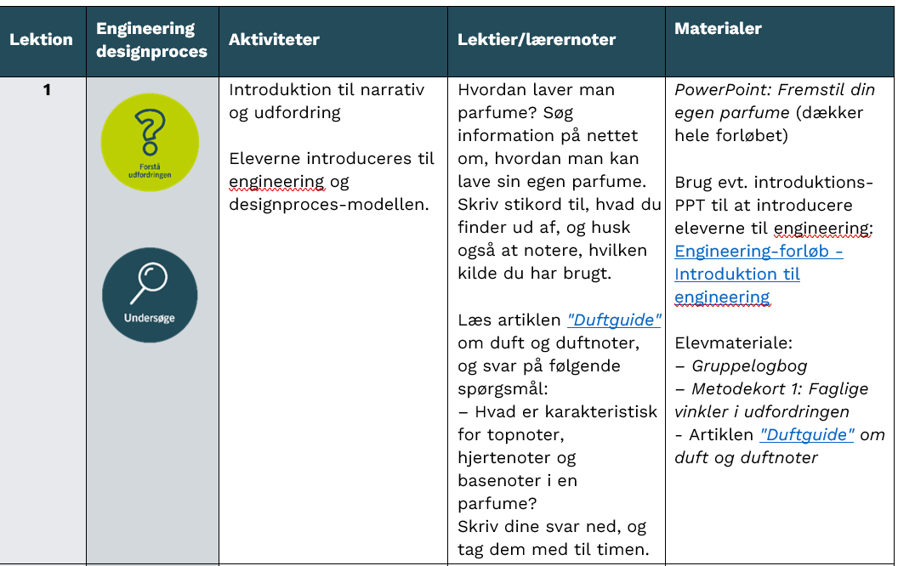
Lektion 1
Forslag:
Start alle timer med et slide, der viser, hvor man er i lektionsplanen
Notes:
Forslag: Start alle timer med et slide der viser hvor man er i lektionsplanen

Slide 3
Engineering designprocessen

Slide 4
Introduktion til engineering designprocessen
Note til læreren:
Brug PowerPoint-præsentationen ”Introduktion til engineering designprocessen”: Engineering-forløb - Introduktion til engineering eller indsæt slides i denne PPT.
Det lille filmklip fra ”Apollo 13” på næste slide kan også indgå i introduktionen.

Slide 5
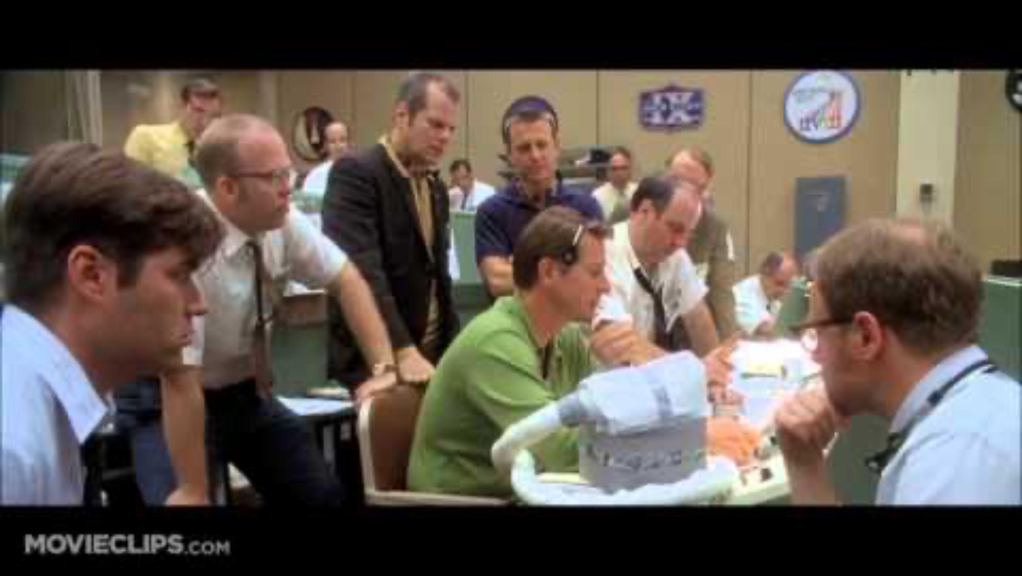
Apollo 13
Fit This Into the Hole for This using Nothing but that: https://www.youtube.com/watch?v=1cYzkyXp0jg
Notes:
Engineering in action
Oxygentank eksploderede: Lys, oxygen og vand var en begrænset ressource.
CO2-filter virkede ikke længere.
Northrop Grumman Engineers Essential to Apollo 13 Mission
https://www.youtube.com/watch?v=NErureRmkjQ

Slide 6
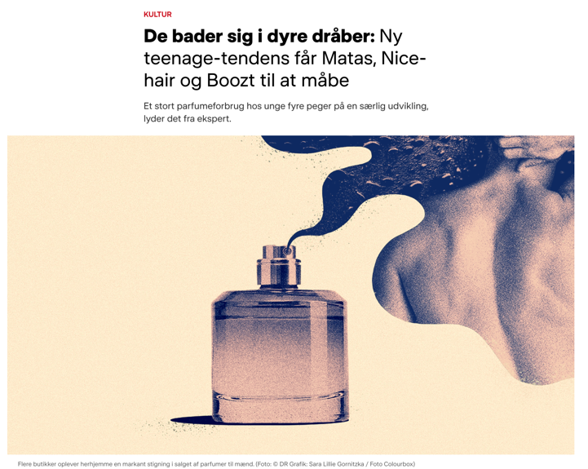
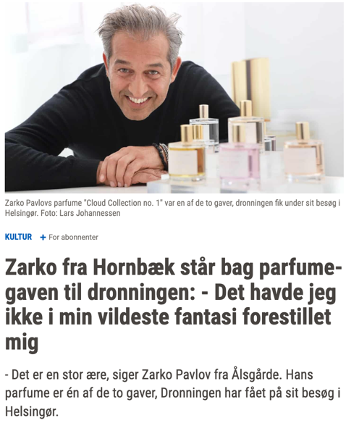
Kilde: 14/6 2024 https://www.dr.dk/nyheder/kultur/de-bader-sig-i-dyre-draaber-ny-teenage-tendens-faar-matas-nicehair-og-boozt-til-maabe
Kilde: 1/6 2022 https://helsingordagblad.dk/kultur/zarko-fra-hornbaek-staar-bag-parfume-gaven-til-dronningen-det-havde-jeg-ikke-i-min-vildeste-fantasi-forestillet-mig
Notes:
Vis artikler for at aktualisere emnet for klassen.

Slide 7
Problemet: Parfume, miljø og bæredygtighed
I takt med at unge bliver stadig mere interesserede i parfume, opstår der et stigende behov for at gentænke, hvordan vi producerer dufte. Samtidig er der en voksende bevidsthed om bæredygtighed og sundhed, som lægger pres på parfumeindustrien. Mange konventionelle parfumer indeholder kemikalier, der kan være skadelige for både brugernes sundhed og miljøet – fra luftforurening til skade på vandmiljøet.
Forbrugerne efterspørger i stigende grad personlige, unikke dufte, der fremstilles med omtanke for både mennesker og natur. Det kræver en ny, innovativ tilgang til hele værdikæden: Fra bæredygtige råmaterialer og skånsomme produktionsmetoder til sammensætningen af selve duften. Hvis parfumeindustrien skal imødekomme fremtidens krav, er det nødvendigt at skabe dufte, der ikke kun vækker sanserne, men også afspejler et ansvar over for planeten.

Slide 8
Udfordringen: Parfume, miljø og bæredygtighed
I er en del af et team af innovative ingeniører og kemikere, ansat hos et førende kosmetikfirma.
Jeres opgave er at skabe en parfume, der forener en unik, personlig duft med forbrugernes stigende krav om, at den er fremstillet af bæredygtige materialer. Parfumen skal appellere til et globalt marked, men også have rødder i lokale råvarer, udvalgt med omtanke for både miljø og etik.

Slide 9
Rammer, kriterier og faglige krav
RAMMER OG KRITERIER
I skal lave en opskrift til en parfume og evt. en prøve på jeres parfume.
I skal udvælge en eller flere naturlige kilder til jeres duftstof, f.eks. blomster, frugter eller krydderier.
I skal planlægge og udføre en ekstraktionsproces for at isolere duftstoffet fra jeres valgte kilde. Ekstraktionsmidler vælges ud fra en liste, som I finder i Metodekort 6: Ekstraktion.
Produktkrav
I skal lave en poster, som afslutningsvis præsenteres for de andre. På posteren skal I:
Kort beskrive processen for, hvordan parfume traditionelt fremstilles, fra udvælgelsen af duftstoffer til den endelige produktion.
Redegøre for jeres valg af duftstoffer - hvorfor har I valgt netop disse? Kom blandet andet ind på duftstoffernes fysiske egenskaber.

Slide 10
Gruppelogbog
I gruppens logbog noteres alt det arbejde, I laver med udviklingen af jeres parfume i timerne, og evt. det I er nødt til at samle op på hjemme
Gruppelogbogen skal føres løbede i timerne, og hvis I ikke når det hele i modulet, så skal det færdiggøres som lektie hjemme.
Metodekortene I anvender under forløbet sættes ind i logbogen – i kopierer det selv over.
Logbogen er altså et procesdokument, og læreren har adgang til logbogen.

Slide 11
Litteratur
Bogens tekster om følgende emner
Opløsningsmidler og opløselighed, blandbarhed
Elektronparbindinger, polaritet og elektronegativitet
Tilstandsformer – herunder kogepunkter
Organiske strukturformler
Arbejdsark der udleveres under forløbet og PPT til forløbet
Forskellige strukturformler over æteriske olier fra planter: https://bojensen.net/EssentialOilsEng/EssentialOils.htm
Lidt om lugtesansen: 2-Minute Neuroscience: Olfaction – YouTube
Artikler I kan bruge
Guide om duft og duftnoter: https://www.gents.dk/text/fragrance-guide
Parfumeopskrift: https://www.urtegaarden.dk/opskrifter/parfume/
Hvad er æteriske olier: https://www.urtegaarden.dk/ren-besked/information-om-aeteriske-olier/
Duftnoter til parfume: https://www.urtegaarden.dk/ren-besked/duftnoter-til-parfume/
Lidt sværere artikler I eventuelt kan bruge
How Perfume Is Made – A Master Perfumers’ Industry Guide:
https://www.alphaaromatics.com/blog/how-perfume-is-made-the-perfumers-industry-guide/
Smell like Julius: https://www.scienceinschool.org/article/2011/caesar/

Slide 12
Grupper
Gruppe | Elever
Gruppe 1
Gruppe 2
Gruppe 3
Gruppe 4
Gruppe 5
Gruppe 6
Gruppe 7
Gruppe 8
Første på listen opretter et worddokument, som alle i gruppen har adgang til og sørger for at lærer har adgang også.

Slide 13
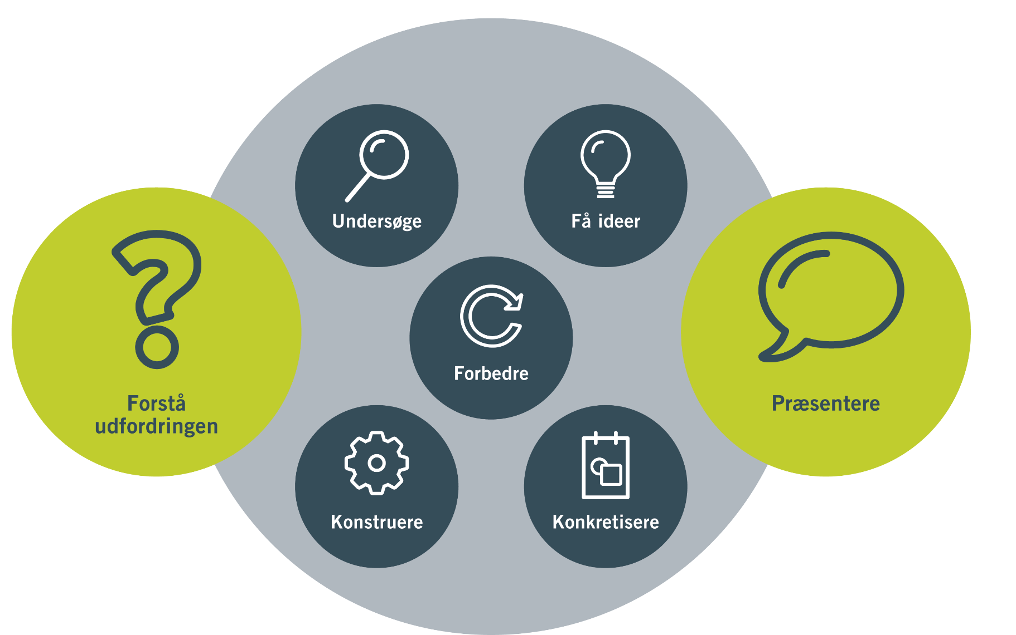
Engineering designprocessen

Slide 14
Forstå udfordringen og lav gruppeaftaler
Lav en brainstorm på, hvad I ved om at lave parfumer – skriv noter til jeres brainstorm
Udfyld metodekort 1: Faglige vinkler i udfordringen. I skal først udfylde individuelt, dernæst i jeres grupper

Slide 15
Fælles opsamling
Hvad I skal undersøge med kemi-faglige briller for at løse udfordringen?
Lektier til næste gang

Slide 16
Lektion 2

Slide 17
Gruppelogbogsansvarlige
Gruppe | Elever
Gruppe 1
Gruppe 2
Gruppe 3
Gruppe 4
Gruppe 5
Gruppe 6
Gruppe 7
Gruppe 8
Dem markeret med fed er ansvarlige for gruppelogbogen i dag.

Slide 18
Engineering designprocessen
Tekster læst hjemmefra (15 min)
Læreroplæg om organisk kemi (20 min)
Arbejdsark 1: Nogle organiske forbindelser (25 min) og samskrivning
Metodekort 1: undersøgelse af parfumers fremstilling
Evt. Metodekort 3: Introøvelse med blandbarhed: Forarbejde

Slide 19
Metodekort og samskrivning (15 min)
Udfyld Metodekort 2: Undersøgelse af parfumers fremstilling
B) Samskriv gruppens redegørelse for:
Hvordan fremstilles parfumer?
Hvordan udvælges duftstoffer til en parfume?

Slide 20
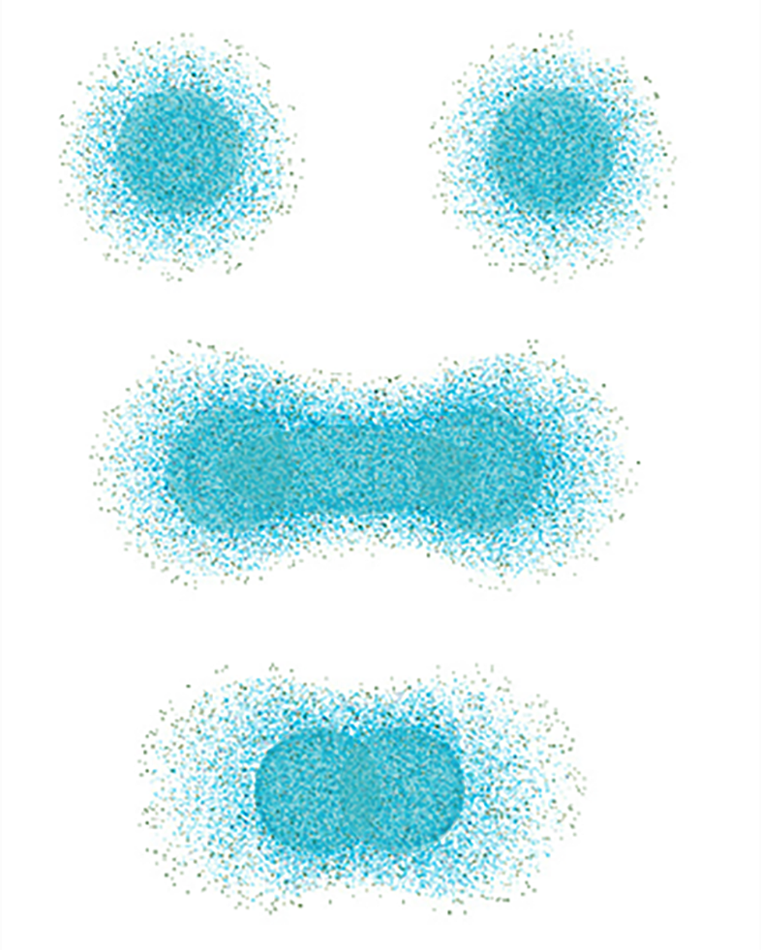
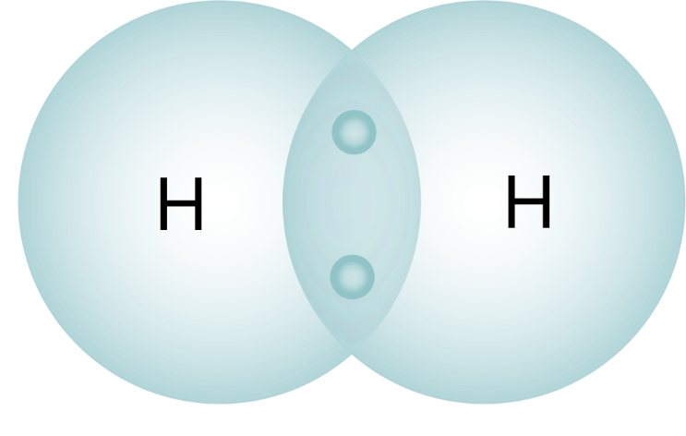
Molekyler
Elektronsky
Elektronparbinding
Elektronprik-model
- (grundstof, molekyle og fleratomion)
Stregformel
Molekylebyggesæt
Et fælles elektronpar danner en elektronsky mellem Dannelse af en elektronparbinding.
atomkernerne i dihydrogen.
Kilde. Efter https://kendkemien1.systime.dk/?id=176
Notes:
Illustration af elektronsky mellem to hydrogenatomer og elektronernes placering mellem to hydrogenatomer – kilden er forkert..
Kilden til begge figurer er: https://kendkemien1.systime.dk/?id=176

Slide 21
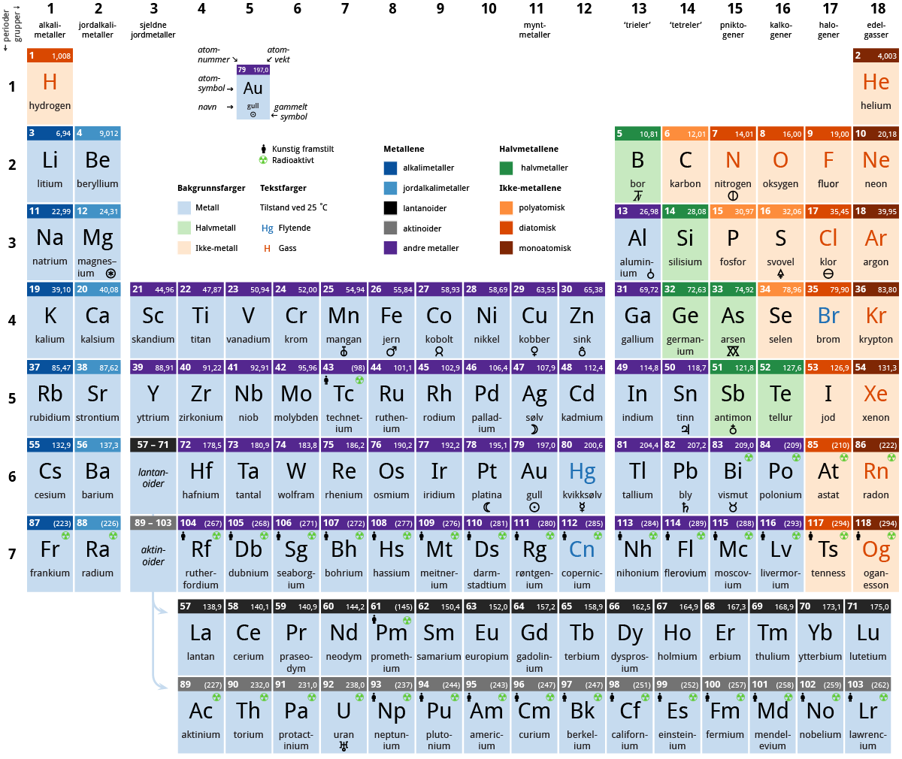
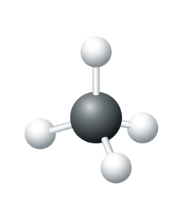
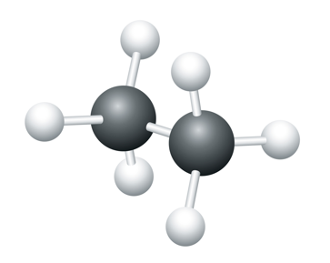
Carbonatomet
Elektroner i yderste skal
Bindinger
- Antal
- Rotation
Model af methanmolekyle
Kilde: Istock, PeterHermesFurian
Model af ethanolmolekyle
Kilde: Istock, PeterHermesFurian
Det periodiske system.
Kilde: Erik Bolstad
Notes:
Ikke-metaller har en stor evne til at tiltrække elektroner og dermed en høj elektronegativitet
Undtagelsen er ædelgasser, der ikke har nogen elektronegativitet

Slide 22
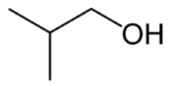
Tegnemåder
Molekylformel
Sammentrukket strukturformel
Strukturformel
Zigzag-/stregformel
OH på stregformel

Slide 23
Lektion 3

Slide 24
Engineering designprocessen
Kort oplæg om elektronegativitet og polære og upolære bindinger (15 min)
Arbejdsark 2: Polær eller upolær, (opgave 1) (10 min)
Opsamling på opgaven ved tavlen (10 min)
Metodekort 2: Undersøgelse af blandbarhed- Forarbejde (30 min)
Afrunding – gruppens samarbejde
Alt hvad I laver, føres ind i gruppens logbog

Slide 25
Grupper
Gruppe | Elever
Gruppe 1
Gruppe 2
Gruppe 3
Gruppe 4
Gruppe 5
Gruppe 6
Gruppe 7
Gruppe 8
Første på listen opretter et worddokument som alle i gruppen har adgang til og sørger for at lærer har adgang også.

Slide 26
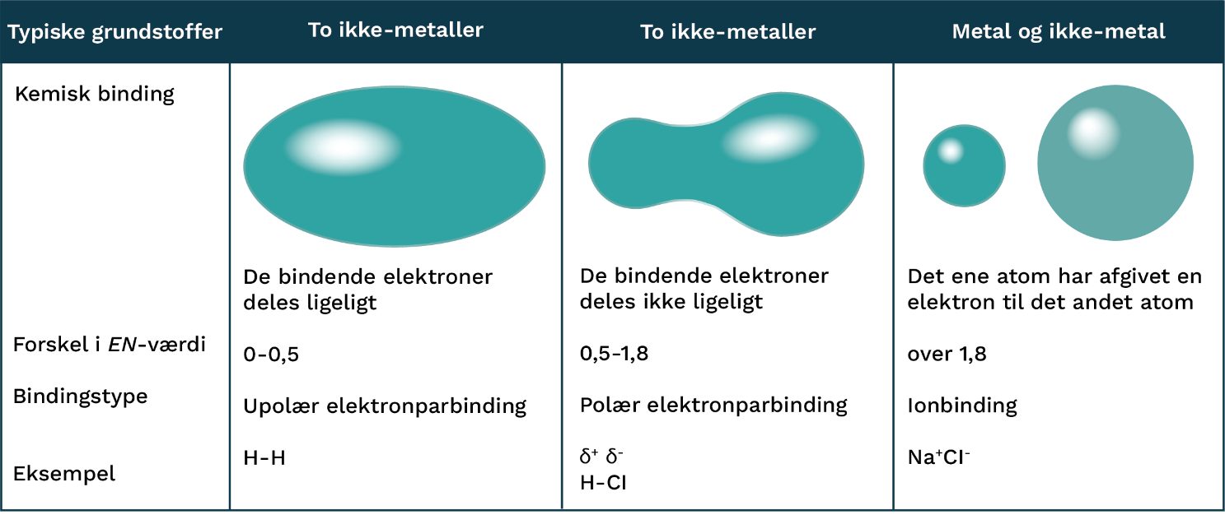
Elektronegativitet (EN)
Evnen til at tiltrække fælles elektroner
Fordeling af elektroner i bindingen
Polær og upolær
Tabel: Bindingstyper og EN-værdier.
Efter: https://kendkemien1.systime.dk/?id=176#c758

Slide 27
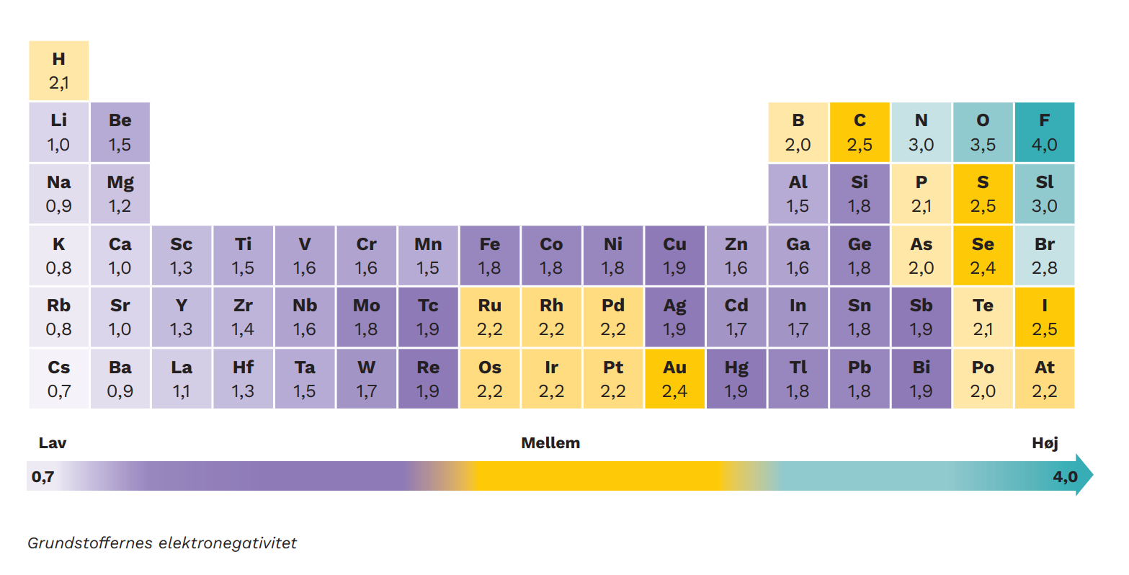
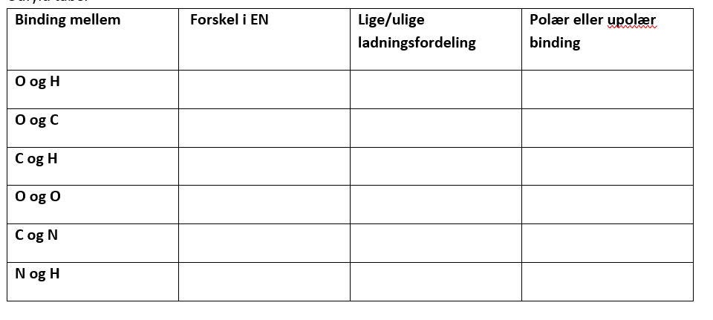
Elektronegativitet (EN)
Kilde: Efter https://igangmedkemi.ibog.nucleus.dk/?id=163

Slide 28
Arbejdsark 2: Polær eller upolær
Gruppen laver opgave 1
Opsamling ved tavlen

Slide 29
Metodekort 3: Introøvelse med blandbarhed: Forarbejde
Gruppen udfylder metodekortet og fører svar i logbogen.
Download metodekortet fra Lectio og før det hele ind i jeres gruppelogbog.

Slide 30
Metodekort 3: Introøvelse med blandbarhed: Forarbejde
Formål: Formålet med øvelserne er at undersøge opløselighed af forskellige forbindelser.
Opgave: I skal designe et forsøg der kan belyse simple organiske molekylers opløselighed i vand og fedt samt et tilsvarende der kan belyse store molekylers blandbarhed med vand, ethanol og olie
Fremgangsmåde: Skriver I selv
Skema til notation af observationer: Laver I selv
Sikkerhed: Hvordan finder vi ud af det?
Relevans for parfumefremstilling: Skriver I jeres tanker om
Kemikalieliste
Ethanol
Propan-1-oI
Butan-1-oI
Pentan-1-oI
Madolie (indeholder fedtstof)
Rødbeder (indeholder betanin)
Gulerødder (indeholder betacaroten)

Slide 31
Afrunding - Gruppens samarbejde
Spørgsmål fra jeres personlig logbog – en forpligtende samtale i gruppen
Har vi i gruppen lavet en forventningsafstemning/gruppekontrakt om vores samarbejde?
Hvis ja - hvad har vi så aftalt?
Hvis nej - hvad kunne vi så have brug for at aftale mellem os?
Hvad vil jeg selv gøre for at få gruppens samarbejde til at fungere?
Lektier til næste gang: Fordel dem imellem jer, og lav forpligtende aftaler om hvad I gør med lektierne.

Slide 32
Lektion 4

Slide 33
Engineering designprocessen
Alt hvad I laver, føres ind i gruppens logbog
Elevdesignede undersøgelser: Undersøgelse af blandbarhed – elevernes eget forsøgsdesign.

Slide 34
Grupper
Gruppe | Elever
Gruppe 1
Gruppe 2
Gruppe 3
Gruppe 4
Gruppe 5
Gruppe 6
Gruppe 7
Gruppe 8
Første på listen opretter et worddokument som alle i gruppen har adgang til og sørger for at lærer har adgang også.

Slide 35
Lektion 5

Slide 36
Engineering designprocessen
Alt hvad I laver, føres ind i gruppens logbog

Slide 37
Grupper
Gruppe | Elever
Gruppe 1
Gruppe 2
Gruppe 3
Gruppe 4
Gruppe 5
Gruppe 6
Gruppe 7
Gruppe 8
Første på listen opretter et worddokument som alle i gruppen har adgang til og sørger for at lærer har adgang også.

Slide 38
Opsamling på faglige begreber og undersøgelser - individuelle inputs til gruppen
Hvilke faglige begreber har jeg lært noget om?
Hvordan har jeg fået viden om begreberne?
Hvilke faglige indsigter opnåede jeg via de eksperimentelle undersøgelser i modulet?
Gruppe: Metodekort 3: Introøvelse med blandbarhed: Forarbejde.

Slide 39
Metodekort 4: Introøvelse med blandbarhed: Efterbehandling
Formål: Formålet med øvelserne var at undersøge opløselighed af forskellige forbindelser.
Kan I på baggrund af jeres observationer og strukturformler lave nogle regler for opløselighed af alkoholer?
Kan I på baggrund af jeres regel formuleret i punkt 1 forklare observationerne af opløseligheden af betanin og betacaroten?

Slide 40
Opsamling på gruppernes arbejde i plenum
Grupperunden:
Hvad gjorde vi?
Hvorfor gjorde vi det?
Hvad lærte vi af det?
10 min. – evt. et ekstra lille demoforsøg
Ethanol i vand
Ethanol i heptan
Ethanol i olie

Slide 41
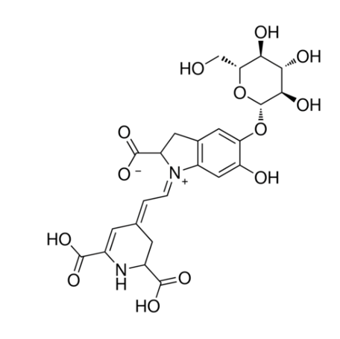
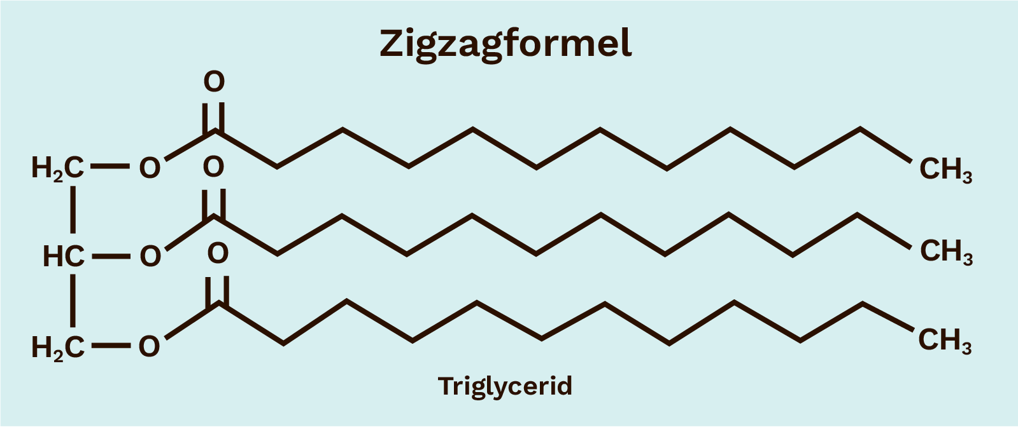
Hydrofobe eller hydrofile stoffer?
Betacaroten
Betanin

Slide 42
Teori
Vi bryder grupperne op til denne øvelse.
Holdet inddeles i 6 grupper i alt.
Hver gruppe får deres lille ansvarsområde
Alle grupper skal lave en KORT præsentation (brug figurer fra bogen) – det indsættes i logbogen
Grupperne har 25 min til at få det lavet
Alle gruppens medlemmer skal have adgang til logbogen
Alle tænker også over:
HVORFOR ER DET RELEVANT I FORHOLD TIL AT LAVE PARFUME?
Hvad ved nu vi om
Polaritet af molekyler
Elektronegativitet
Molekylers rumlige struktur
Polaritet og elektronegativitet
Intra- og intermolekylære kræfter
Opløselighed

Slide 43
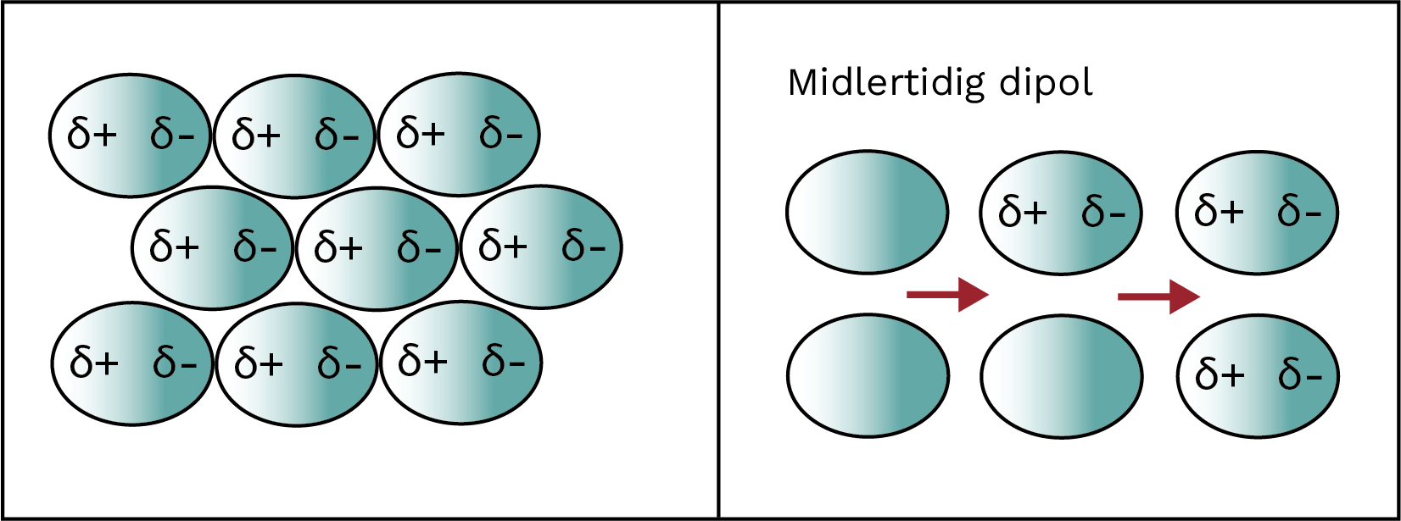
Kogepunkt
Hvad sker der når en væske koger?
Brug figuren herunder til at argumentere for at polære molekyler har højere kogepunkt end upolære molekyler
Polære molekyler.
Upolære molekyler danner midlertidige dipoler.
Figurer efter https://kendkemien1.systime.dk/?id=145#c292

Slide 44
Lektion 6

Slide 45
Engineering designprocessen
Korte fremlæggelser af teoriområder fra sidst
Metodekort 5: Udvælgelse af duftstoffer
Metodekort 6: Ekstraktion
Alt hvad I laver, føres ind i gruppens logbog

Slide 46
Grupper
Gruppe | Elever
Gruppe 1
Gruppe 2
Gruppe 3
Gruppe 4
Gruppe 5
Gruppe 6
Gruppe 7
Gruppe 8
Første på listen opretter et worddokument som alle i gruppen har adgang til og sørger for at lærer har adgang også.

Slide 47
Lektion 7

Slide 48
Engineering designprocessen
Metodekort 6: Ekstraktion
Alt hvad I laver, føres ind i gruppens logbog

Slide 49
Grupper
Gruppe | Elever
Gruppe 1
Gruppe 2
Gruppe 3
Gruppe 4
Gruppe 5
Gruppe 6
Gruppe 7
Gruppe 8
Første på listen opretter et worddokument som alle i gruppen har adgang til og sørger for at lærer har adgang også.

Slide 50
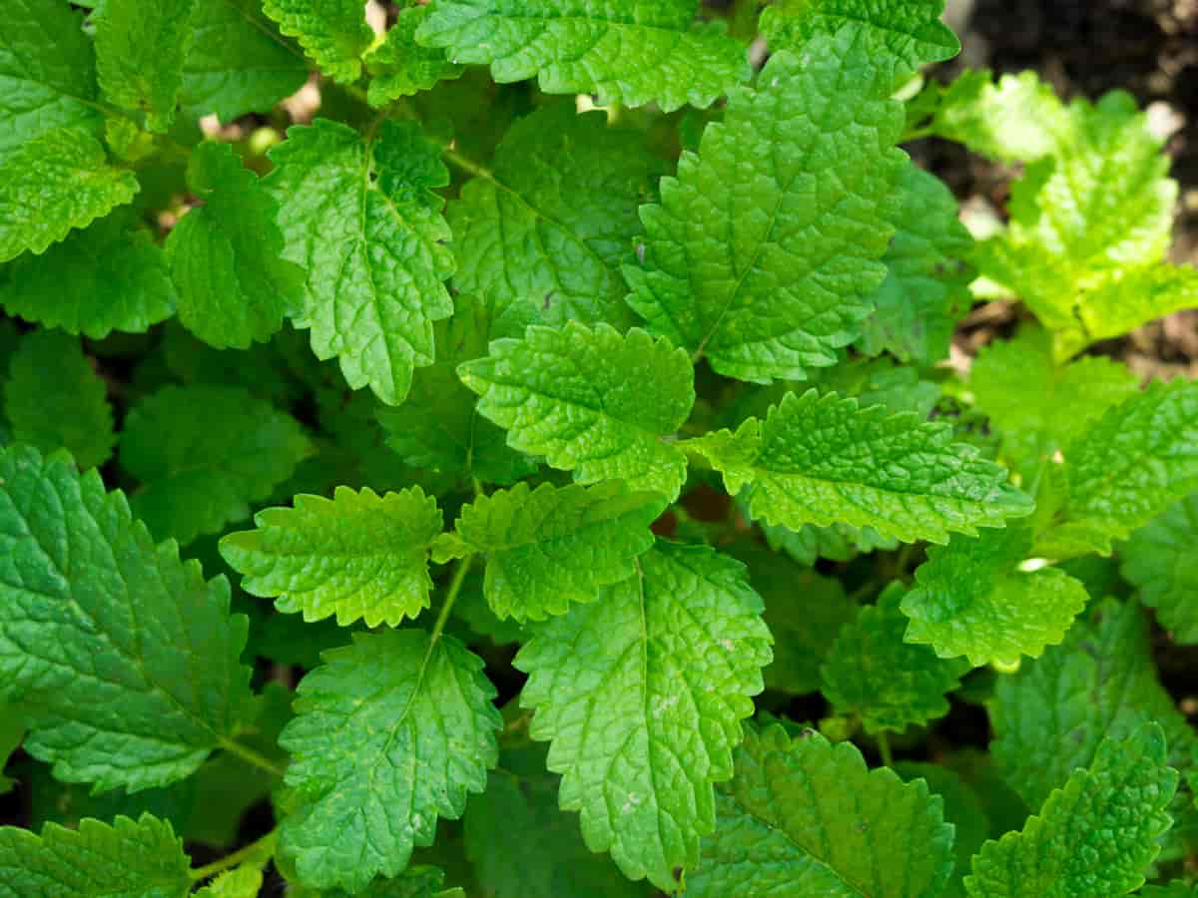
Metodekort 6: Ekstraktion - et eksempel på topnote
Ad 1) Hvad vil jeg ekstrahere?
Ønsker at ekstrahere duften af citronmelisse – på engelsk Lemon balm
Lemon balm Melissa officinalis (Labiatae) Lemon balm has been grown in the Mediterranean countries since old ages, but even in temperate gardens it is a vigorous perennial. It has a lemony odour upon touching and it is used as a medicinal plant and as a seasoning herb. Compared with the odour of lemon, the odour of lemon balm is lighter and more 'fatty'. In addition to citral, citronellal (or dihydrocitral) is a major ingredient.
Etymology: Gr. melissa or melitta, honeybee, the plant has been used as a food source for honeybees.
https://bojensen.net/EssentialOilsEng/EssentialOils04/EssentialOils04.htm
Kilde: https://commons.wikimedia.org/wiki/User:Plenuska

Slide 51
Metodekort 6: Ekstraktion - et eksempel på topnote
Ad 2) Tegning af molekylet
Bemærkninger: Man kan se, at der er en dobbeltbinding mellem to C-atomer og at der ude i enden er en gruppe der har en dobbeltbinding til et C-atom fra et O-atom og så et enkelt H-atom. Det må betyde, at der er noget i den ende, der er polært. Samlet set er molekylet nok upolært, så opløseligheden i vand vurderes til at være lille. Her et opslag om stoffet: https://pubchem.ncbi.nlm.nih.gov/compound/Citronellal#section=Flash-Point
Notes:
Kun en mulighed at vise dette, hvis eleverne er gået helt fast

Slide 52
Metodekort 6: Ekstraktion - et eksempel på topnote
Ad 3) Molekylets størrelse og molarmasse
Molekylformel: $C_{10}H_{18}O$
Molarmasse: $154,25 g/mol$
https://en.wikipedia.org/wiki/Citronellal
Ad 4) Kogepunk og densitet:
Kogepunkt: $201−207℃$:
Densitet: $0,855 g/mL$
https://en.wikipedia.org/wiki/Citronellal
Ad 5) Skal det være topnote, hjertenote eller bundnote?
Det anbefales at anvende citronellal som topnote, så det betyder, at kun en lille del af den samlede parfume skal udgøres i topnoten. Den fordamper hurtigt fra huden.
https://www.urtegaarden.dk/ren-besked/duftnoter-til-parfume/
Notes:
Kun en mulighed at vise dette, hvis eleverne er gået helt fast
Duftstoffer inddeles i noter. Topnoterne er dem der registreres først og de holder ikke så længe, men er med til at bestemme førstehåndsindtrykket af en duft. Mellemnoterne giver parfumen substans, mens bundnoterne fikserer duften og er de noter, der registreres sidst.
Når man laver parfume er det derfor vigtigt at have alle noter repræsenteret. En parfumeduft sammensættes normalt af 5-20% topnoter, 50-80% mellemnoter og 5-20% bundnoter.
Herunder finder du en oversigt over alle Urtegaardens æteriske olier i alfabetisk rækkefølge, hvor du kan se hvilke duftnoter de hører til. Nederst på siden finder du en oversigt over de æteriske olier inddelt i duftnotekategorier

Slide 53
Metodekort 6: Ekstraktion - et eksempel på topnote
Eksperimentelt
Fare-og sikkerhedssætninger:
https://en.wikipedia.org/wiki/GHS_precautionary_statements
Faresætninger
H315: Causes skin irritation
H317: May cause an allergic skin reaction,
H411: Toxic to aquatic life with long lasting effects
Sikkerhedssætninger
P262: Do not get in eyes, on skin, or on clothing
P273: Avoid release to the environment.
P280: Wear protective gloves/protective clothing/eye protection/face protection.
P302+P352: IF ON SKIN: Wash with soap and water
Notes:
Kun en mulighed at vise dette, hvis eleverne er gået helt fast

Slide 54
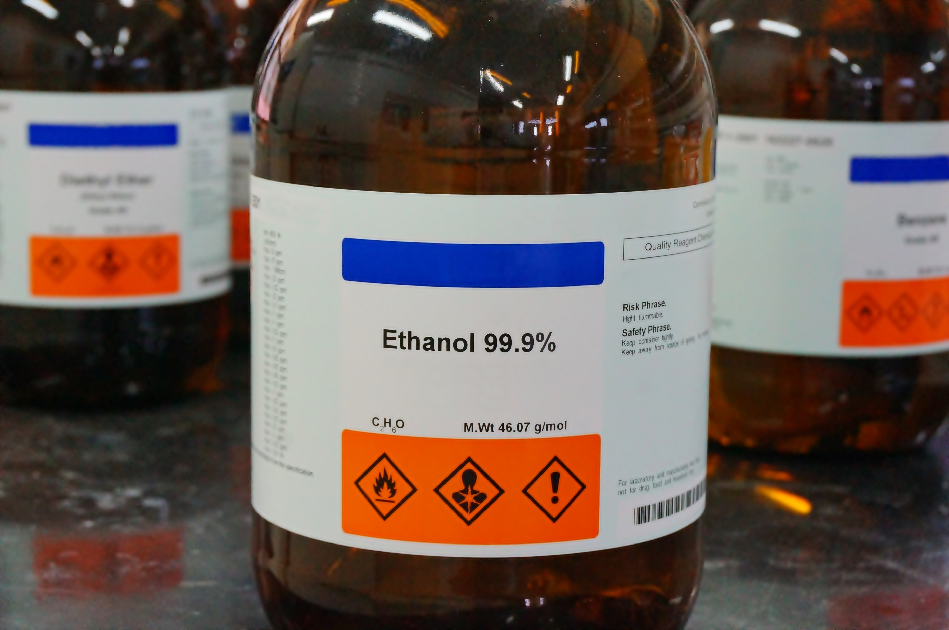
Metodekort 6: Ekstraktion - et eksempel på topnote
Forsøgsopstilling:
Redegør kort for valg af opløsningsmiddel:
Molekylets opbygning viser at der både er en polær og en upolær ende. Dog er der flere end 4 upolære grupper til en enkelt polær gruppe. Ved opslag har jeg fundet ud af at stoffet er opløseligt i ethanol, og det hænger også godt sammen med den polære ende og den upolære hale.
Samlet set er molekylet upolært, så opløseligheden i vand vurderes til at være lille derfor vælges ethanol som opløsningsmiddel. Her et opslag om stoffet: https://pubchem.ncbi.nlm.nih.gov/compound/Citronellal#section=Flash-Point
Kilde. Shutterstock

Slide 55
Lektion 8

Slide 56
Engineering designprocessen
Lav jeres første ekstraktion af duftstofferne
Sparringsrunde
En elev går på besøg hos en sparringsgruppe
Alt hvad I laver, føres ind i gruppens logbog
Notes:
Farvekodede sparringsgrupper

Slide 57
Sparringsgrupper
Gruppe | Elever
Gruppe 1
Gruppe 2
Gruppe 3
Gruppe 4
Gruppe 5
Gruppe 6
Gruppe 7
Gruppe 8
Dem markeret med fed skrift bliver ved gruppens materiale og modtager sparringspartnere.

Slide 58
Lektion 9-10

Slide 59
Engineering designprocessen
Alt hvad I laver, føres ind i gruppens logbog

Slide 60
Evaluer første ekstraktion - føres i logbogen
A) Evaluering i egen gruppe
Bland dufte på papirstrimler (klip dem af filterpapir)
Kan duftene identificeres?
Passer forventningerne til bund, mellem og topnoter?
B) Sparring med anden gruppe (2 medlemmer forlader egen gruppe, 2 bliver)
Præsenter jeres ønsker til duftene
Lad sparringsgruppe forholde sig til jeres dufte på papirstrimlerne
Diskuter justeringsmuligheder
C) Planlæg justeringer
- Hvad vil vi justere på og hvorfor?

Slide 61
Sparringsgrupper
Gruppe | Elever
Gruppe 1
Gruppe 2
Gruppe 3
Gruppe 4
Gruppe 5
Gruppe 6
Gruppe 7
Gruppe 8
Dem markeret med fed skrift bliver ved gruppens materiale og modtager sparringspartnere.

Slide 62
Parfume, miljø og bæredygtighed
UdfordrinG
I er en del af et team af innovative ingeniører og kemikere, ansat hos et førende kosmetikfirma.
Jeres opgave er at skabe en parfume, der forener en unik, personlig duft med forbrugernes stigende krav om, at den er fremstillet af bæredygtige materialer. Parfumen skal appellere til et globalt marked, men også have rødder i lokale råvarer, udvalgt med omtanke for både miljø og etik.

Slide 63
Rammer, kriterier og faglige krav
Rammer og kriterier I skal lave en opskrift til en parfume og evt. en prøve på jeres parfume.
I skal udvælge en eller flere naturlige kilder til jeres duftstof, f.eks. blomster, frugter eller krydderier.
I skal planlægge og udføre en ekstraktionsproces for at isolere duftstoffet fra jeres valgte kilde. Ekstraktionsmidler vælges ud fra en liste, som I finder i Metodekort 6: Ekstraktion.
Produktkrav
I skal lave en poster, som afslutningsvis præsenteres for de andre. På posteren skal I:
- Kort beskrive processen for, hvordan parfume traditionelt fremstilles, fra udvælgelsen af duftstoffer til den endelige produktion.
- Redegøre for jeres valg af duftstoffer - hvorfor har I valgt netop disse? Kom blandet andet ind på duftstoffernes fysiske egenskaber.

Slide 64
Lektion 11

Slide 65
Engineering designprocessen
Husk at skrive logbog til sidst i modulet

Slide 66
Parfume, miljø og bæredygtighed
UdfordrinG
I er en del af et team af innovative ingeniører og kemikere, ansat hos et førende kosmetikfirma.
Jeres opgave er at skabe en parfume, der forener en unik, personlig duft med forbrugernes stigende krav om, at den er fremstillet af bæredygtige materialer. Parfumen skal appellere til et globalt marked, men også have rødder i lokale råvarer, udvalgt med omtanke for både miljø og etik.

Slide 67
Cafe-præsentation
Tidsplan
Grupperne gør klar til deres præsentation (12.15-12.25)
Første præsentationsrunde (12.25-12.40)
Tilbage i egen gruppe (12.40-12.55) og giv tips og tricks til gruppens egen præsentation i runde 2
Anden præsentationsrund (12.55-13.10)
Tilbage i egen gruppe og evaluer jeres produkt - I skal forholde jer til udfordringen, rammer og kriterier samt de faglige krav – skriv ind i logbogen under modul 9
Skrive logbog helt færdig/gruppen forbereder sig på prøven på torsdag

Slide 68
Præsentationsrunder - farvekoder
Gruppe | Elever
Gruppe 1
Gruppe 2
Gruppe 3
Gruppe 4
Gruppe 5
Gruppe 6
Gruppe 7
Gruppe 8
Dem markeret med fed skrift bliver ved gruppens plads og præsenterer i første runde.
Dem markeret med fed skrift går fra gruppens plads og lytter i anden runde.

Slide 69
Rammer, kriterier og faglige krav
Rammer og kriterier
I skal lave en opskrift til en parfume og evt. en prøve på jeres parfume.
I skal udvælge en eller flere naturlige kilder til jeres duftstof, f.eks. blomster, frugter eller krydderier.
I skal planlægge og udføre en ekstraktionsproces for at isolere duftstoffet fra jeres valgte kilde. Ekstraktionsmidler vælges ud fra en liste, som I finder i Metodekort 6: Ekstraktion.
Produktkrav
I skal lave en poster, som afslutningsvis præsenteres for de andre. På posteren skal I:
Kort beskrive processen for, hvordan parfume traditionelt fremstilles, fra udvælgelsen af duftstoffer til den endelige produktion.
Redegøre for jeres valg af duftstoffer - hvorfor har I valgt netop disse? Kom blandet andet ind på duftstoffernes fysiske egenskaber.

